Slide 1

Политика о вмешательстве в опасные ситуации на производстве (стоп карта).
Работа по методике
«Пять шагов к безопасности».
Общество с ограниченной ответственность
«Ханты-Мансийские городские электрические сети»
Докладывает
Начальник отдела по охране труда
Курбанов Владимир Шухратович
г. Ханты-Мансийск, апрель 2021г.

Slide 2
Общие положения
  Политика устанавливает единые требования к порядку выполнения анализа опасностей перед началом работы и к порядку принятия решения работником (группой работников) рабочих профессий о возможности или невозможности безопасного выполнения работы на производственных объектах.
Цель
регламентация действий каждого работника (группы работников) перед началом и в ходе выполнения работ;
развитие у работников навыка регулярного анализа существующих источников опасности и применения адекватных мер защиты от опасных и вредных факторов;
выработка навыков элементарной оценки риска на рабочем месте;
воспитание в работниках серьезного отношения к источникам опасности, поддержание уровня внимания перед началом и в ходе выполнения работ;
закрепление алгоритма определения и применения мер необходимых защиты: Источник опасности – Возможные последствия – Необходимые меры защиты;
воспитание в работниках дисциплины применения мер защиты на основе постоянного осознания возможных негативных последствия для жизни и здоровья людей и для окружающей природы.
Сегодня мы ответим на вопросы:
Почему на производстве случаются происшествия?
Как выявлять опасности (опасные действия, опасные условия)?
Что такое «Пять шагов»?
Как можно выполнить работу безопасно с применением методики «Пять шагов»?

Slide 3
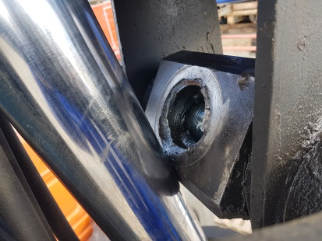
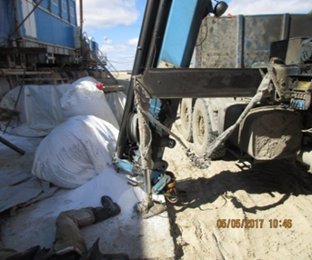
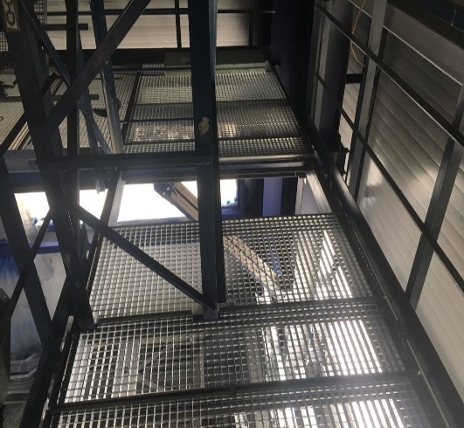
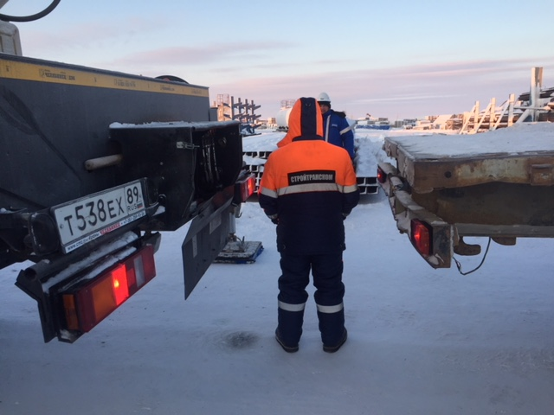
Почему происходят происшествия?
Происшествия никогда не происходят «просто так»
Они бывают вызваны чем-либо
Происшествия не бывают вызваны «необычными событиями»
Они бывают вызваны сочетанием «обычных явлений»
Место провала и начала падения
Notes:
Лидер функции
Анимация 1. Вопрос к аудитории: «Почему происходят происшествия?» расскажу кратко, что это за фотографии перед Вами.
Описание происшествий:
1. Нахождение работника в опасной зоне, произошел надлом основного гидравлического штока подъема стрелы крана-манипулятора и самопроизвольное опускание груза.
2. Открытая секция решетчатого настила, перешагивая работник отстегнул страховочную привязь с двумя стропами, не удержал равновесие и упал с высоты 8,8 метров в открытый проем.
3. Нахождение машиниста автокрана в опасной зоне между не заглушенным автомобилем и неподвижным автокраном, работник был прижат к платформе крана сдававшим назад автомобилем.
Происшествия никогда не происходят просто так!
Они бывают практически всегда чем либо вызваны, происшествия не бывают вызваны «какими либо необычными событиями»!!!
Они зачастую бывают вызваны сочетанием «обычных явлений».

Slide 4
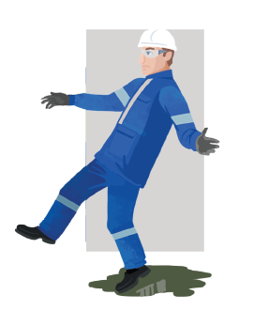
Что такое опасные условия?
  Опасное условие (ОУ) – такое состояние или физическое условие производственной среды, при котором воздействие различных категорий опасностей превышает допустимое согласно принятым требованиям безопасности.
  ОУ - любое внешнее условие, напрямую не связанное с поведением работников, которое если своевременно не устранить или не учесть при выполнении работ, оно может привести к происшествию
ОУ - предпосылки происшествий
  ОУ не являются природные (климатические) условия, не связанные с производственной средой или выполняемой работой
Notes:
Лидер функции
Вопрос к аудитории «Что такое опасные условия?»
Зачитывается Определение ОУ – сделать акцент на выделенных словах.
Опасное действие (ОД) - Опасное условие (ОУ) – такое состояние или физическое условие производственной среды, при котором воздействие различных категорий опасностей превышает допустимое согласно принятым требованиям безопасности.
Вывод опасное условие:
ОУ - любое внешнее условие, напрямую не связанное с поведением работников, которое если своевременно не устранить или не учесть при выполнении работ, оно может привести к происшествию
ОУ - предпосылки происшествий
ОУ не являются природные (климатические) условия, не связанные с производственной средой или выполняемой работой

Slide 5
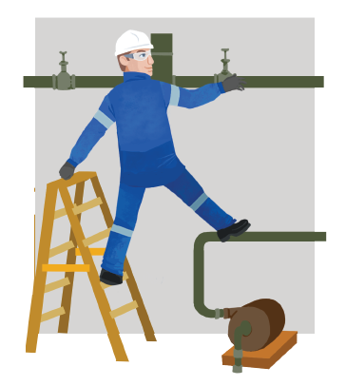
Что такое опасные действия?
  Опасное действие (ОД) - осознанное или не осознанное действие или бездействие работника или группы работников, которое, если его своевременно не исправить, потенциально может привести к происшествию, такому как ухудшение здоровья, травма или смерть как работников Общества так и третьих лиц, ущерб окружающей среде или имуществу Общества.
ОД – это предпосылки происшествий
ОД могут быть как связаны с нарушениями норм и правил производственной безопасности, так и не связаны с ними
Notes:
Лидер функции
Вопрос к аудитории «Что такое опасные действия?»
Зачитывается Определение ОД – сделать акцент на выделенных словах.
Опасное действие (ОД) - осознанное или не осознанное действие или бездействие работника или группы работников, которое, если его своевременно не исправить, потенциально может привести к происшествию, такому как ухудшение здоровья, травма или смерть как работников Общества так и третьих лиц, ущерб окружающей среде или имуществу Общества.
ОД могут быть как связаны с нарушениями норм и правил производственной безопасности, так и не связаны с ними, то есть не ограничиваются рамками производственного контроля.

Slide 6
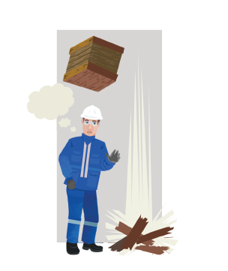
Что такое происшествие без последствий?
Происшествие без последствий (ПбП) - событие, явившееся результатом ОД или ОУ, которое не привело, но при определенных условиях (или при стечении обстоятельств) могло повлечь за собой травму или ухудшение здоровья работника, нанесение вреда окружающей среде, имуществу или репутации Общества.
Событие, которое уже произошло, то есть это происшествие
Событие, которое могло привести к травмированию работника, но его удалось избежать в данных обстоятельствах
  ПбП всегда предшествуют вовремя не устранённые ОД или ОУ
  ПбП- на этот раз «Пронесло», «Повезло!», но повезет ли тебе в следующий раз?
Notes:
Лидер функции
Вопрос к аудитории «Что такое происшествие без последствий?»
Зачитывается Определение происшествия без последствий – сделать акцент на выделенных словах.
Происшествие без последствий (ПбП) - событие, явившееся результатом ОД или ОУ, которое не привело, но при определенных условиях (или при стечении обстоятельств) могло повлечь за собой травму или ухудшение здоровья работника, нанесение вреда окружающей среде, имуществу или репутации Общества.
Событие, которое уже произошло, то есть это происшествие
Событие, которое могло привести к травмированию работника, но его удалось избежать в данных обстоятельствах
ПбП всегда предшествуют вовремя не устранённые ОД или ОУ

Slide 7
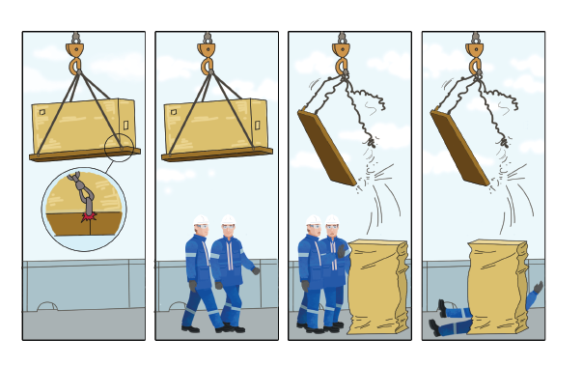
Опасные условия, опасные действия, и происшествия без последствий: сходства и различия
ОПАСНОЕ УСЛОВИЕ
Изношенное крепление (проушина)
ОПАСНОЕ ДЕЙСТВИЕ
Работники находятся
под подвешенным грузом
ПРОИСШЕСТВИЕ БЕЗ ПОСЛЕДСТВИЙ
Груз упал вблизи от работников
НЕСЧАСТНЫЙ СЛУЧАЙ
Груз упал на работника (смертельный исход)
Notes:
Лидер функции
ОУ в виде изношенной проушины может в лучшем случае привести как к происшествию, связанному с ущербом имуществу Общества (потеря груза),
а при наложении других предпосылок (например, нахождение работников в опасной зоне – непосредственно под грузом) – к более серьезным последствиям – потере трудоспособности или смерти.

Slide 8

Как вы можете повлиять на количество происшествий?
Пирамида происшествий
1
10
100
10 000
1000
100 000
  ПбП являются ранним предупреждением о грозящей травме
  Своевременно исправляя ОД и ОУ, устраняются и сами причины происшествий
ЦЕЛЬ – НОЛЬ!
0
  Вероятность летальных исходов и случаев травмирования будет сведена к минимуму посредством своевременного выявления и устранения ОД, ОУ и причин ПбП.
Notes:
Лидер функции
Вопрос к аудитории «Как вы можете повлиять на количество происшествий?»
Анимация: Своевременно выявляя и устраняя ОД, ОУ и причины ПбП - вероятность летальных исходов и случаев травмирования будет сведена к минимуму.

Slide 9
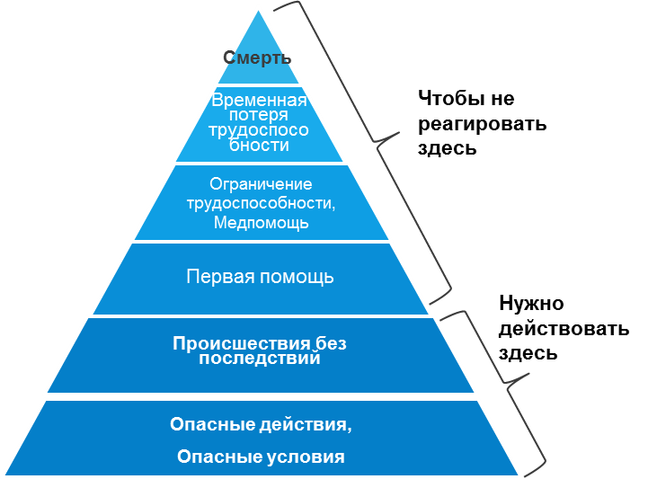
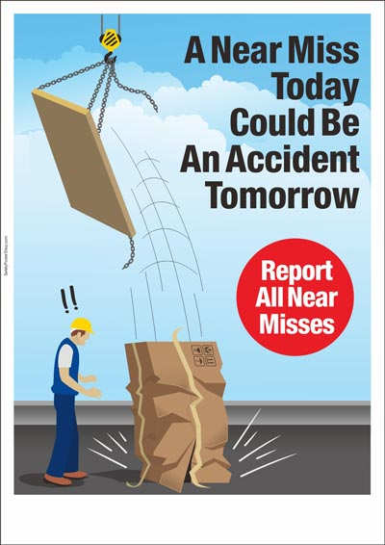
Выводы
Самый эффективный способ предотвратить происшествия - выявить и устранить их предпосылки, то есть ОД и ОУ.
Регистрация ПбП - это способ предупреждения коллег об опасностях, а также реальная возможность предотвратить нежелательные события, которые при повторном возникновении могут привести к трагедии.
Задача каждого из нас перейти от привычных реакций «это не мое дело» или «мне еще и достанется» к принципу «Я не прохожу мимо опасностей».
Сегодняшнее ПбП,
уже завтра
может стать
несчастным
случаем
Сообщи руководителю
Notes:
Лидер функции
Самый эффективный способ предотвратить происшествия - выявить и устранить их предпосылки, то есть ОД и ОУ.
Регистрация ПбП - это способ предупреждения коллег об опасностях, а также реальная возможность предотвратить нежелательные события, которые при повторном возникновении могут привести к трагедии.
Задача каждого из нас перейти от привычных реакций «это не мое дело» или «мне еще и достанется» к принципу «Я не прохожу мимо опасностей».

Slide 10
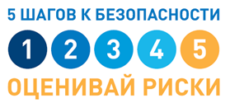


Работа на «5» — это работа, выполненная безопасно!
Что дальше?
Если работа безопасна
Выполни с соблюдением
всех необходимых мер!
Если условия изменились
Выполни оценку
«Пять шагов» заново!
Если работа опасна
Не начинай или приостанови!
Обратись к руководителю!
Notes:
С целью вмешательства и устранения ОУ, ОД, ПбП в Обществе, при производстве работ применяется методика «Пять шагов к безопасности»

Slide 11
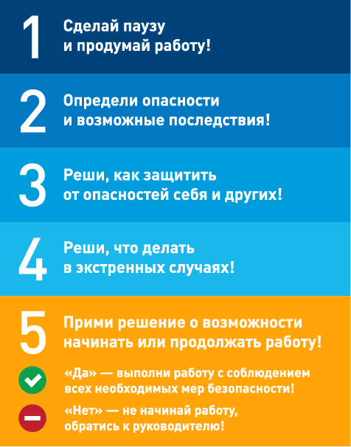
Проверь себя
Я понимаю задачу, которую собираюсь выполнить?
Я знаю все опасности, связанные с выполнением этой задачи?
Я знаю, какие последствия возможны при реализации каждой опасности?
Я знаю и могу применить необходимые меры, чтобы предотвратить происшествие?
Я уверен, что смогу выполнить эту работу безопасно?
Я могу приступить
к выполнению
работы!
НЕТ
ДА

Slide 12
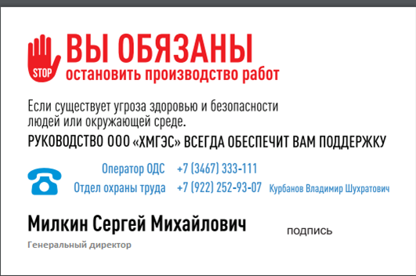
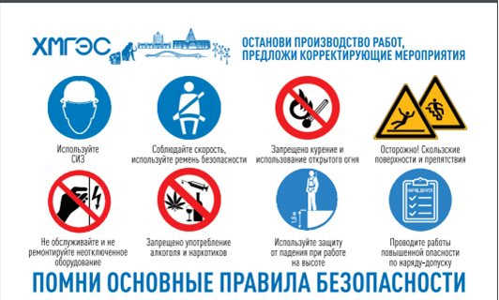
Пять шагов к безопасности
СТОП карта

Slide 13
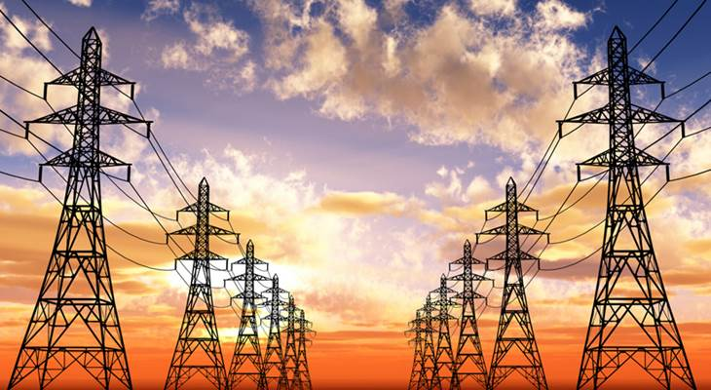
Твоя безопасность в пяти шагах!

